Slide 1
学期总结 高望 2017-7-27

Slide 2
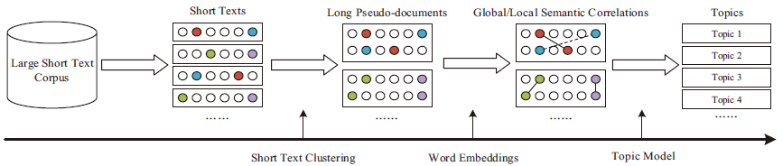
本学期总结
修改论文 《Parallelization of Massive Text Stream Compression Based on Compressed Sensing》
完成论文《 Incorporating Word Embeddings into Topic Modeling of Short Texts》

Slide 3
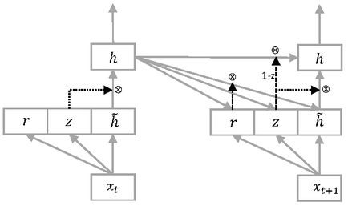
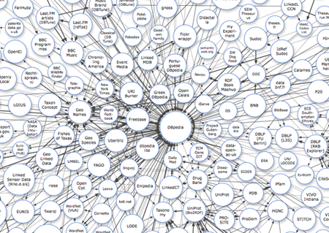
下学期计划
Improving topic modeling over short text
RNNLM
Knowledge Graph
New inference algorithms
Notes:
下学期研究包括，进一步提高主题模型在短文本上的能力。
1.一种思路是利用RNN语言模型评估一个短文本两个词之间的关系， 而将这种关系融入主体模型建模推断中，经过我的实验效果来看能略微提高主题的 一致性这个评价指标，对分类准确率的提高不大。
2.利用知识图谱的研究，可以自动获取实体间的关系，那这种关系同样可以融入主题模型的建模推断中，如何结合也是我下一步研究的工作。
3.提出新的推断算法提高主题模型能力，现在也有很多这方面的研究，如：随机变分吉布斯推断。

Slide 4
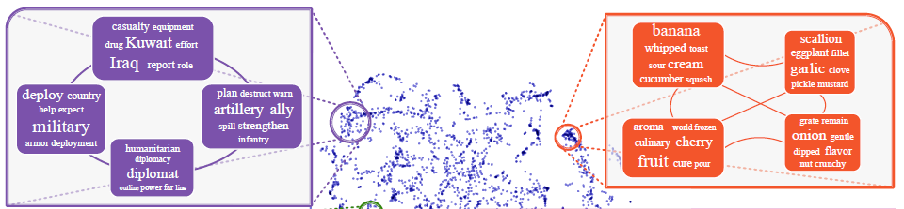
下学期计划
2. Enhancing the interpretability of learned topics
Capturing topic correlations
Notes:
第二方面研究包括提高主题的可理解性。
例如：反应出主题间的关系对理解语料是肯定有帮助的，那么可以将主题映射到同一向量空间，就可以计算主题间的距离，每条边反应出主题间的关系，距离越短则主题间的相关性越强

Slide 5
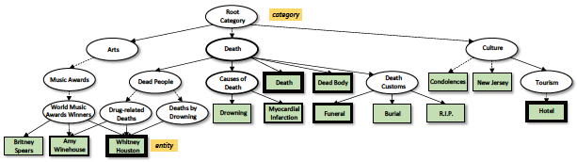
下学期计划
2. Enhancing the interpretability of learned topics
Integrating hierarchical structures
Notes:
或者，使用类似知识库的构建方式建立树形这种层次结构，来表示主题词之间的关系。以此来提高主题的可理解性。

Slide 6
下学期计划
2. Enhancing the interpretability of learned topics
Using text summaries
fire miles area north southern people coast homes
Showers and thunderstorms developed in parched areas of the southeast , from western north carolina into south central alabama , north central and ……
Notes:
或者利用文本摘要，自然语言生成的最新研究进展，利用摘要，语句的形式来描述主题。

Slide 7
下学期计划
3. New applications
Notes:
Bug triaging

Slide 8
Thanks

